Slide 1


Retrospektivní antropologie
ESF II projekt Západočeské univerzity v Plzni
reg. č. CZ.02.2.69/0.0/0.0/18_056/0013239
Mikrostruktura kosti a zubu: rekonstrukce života minulých populací
Anna Pankowská
LS 2021 (zvuk)

Slide 2
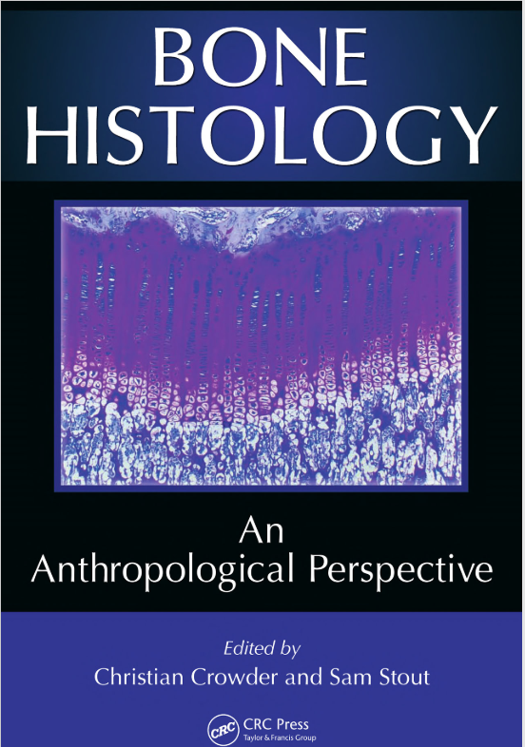
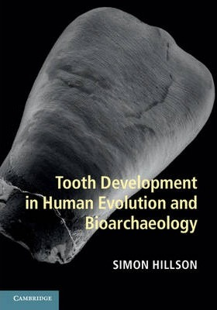
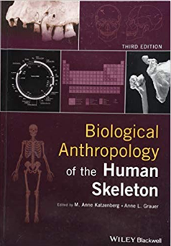

Slide 3
Obsah
Histologie kostní tkáně
Využití v antropologii
Histologie zubních tkání
Využití v antropologii
HISTOMORFOMETRIE

Slide 4
Histologie zubních tkání

Slide 5
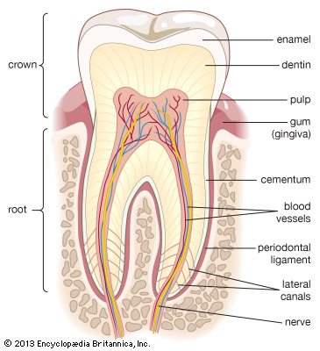
Tkáně zubu: sklovina, dentin, cement
Buňky
Organizace tkání

Slide 6
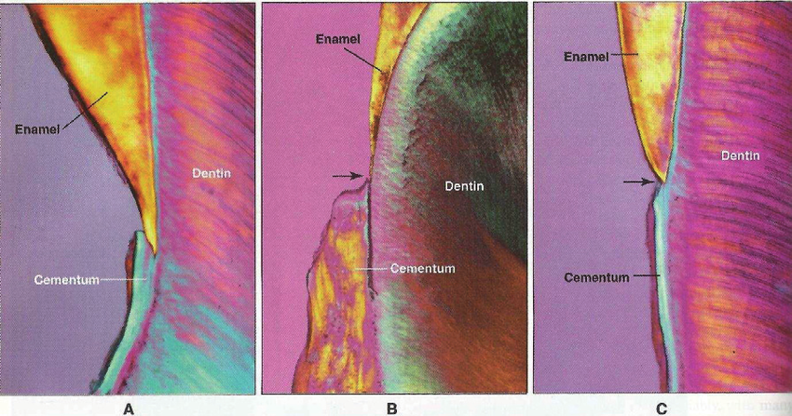

Slide 7
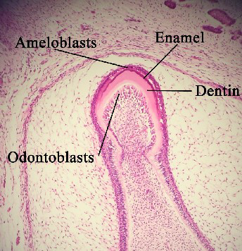

Slide 8
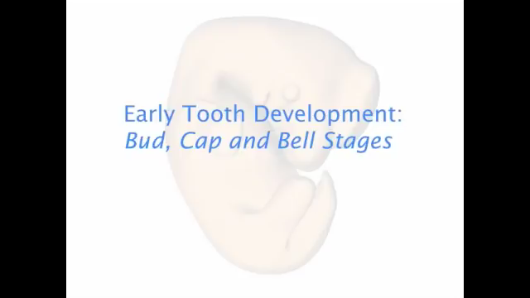
https://www.youtube.com/watch?v=QLNBjHgUHSU

Slide 9
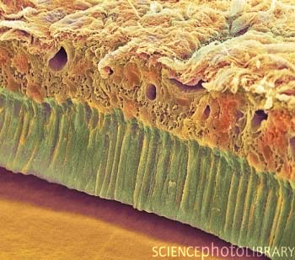
Sklovina: korunka zubu
Nejtvrdší biologická hmota.
97 % anorganických látek.
3 % organických látek (nekolagenní proteiny).
Secernována ameloblasty – při prořezávání odumírají.
Sklovina není posléze schopna regenerace.

Slide 10
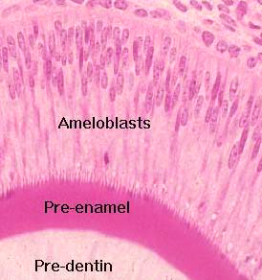
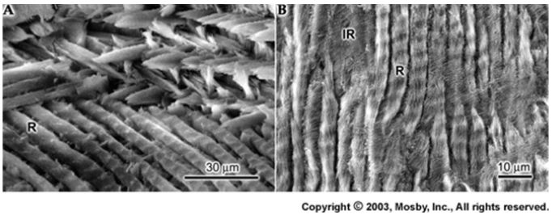
Sklovina: vývoj
Sklovina se ukládá v blízkosti dentinu, směrem k budoucí korunce. Každý ameloblast je opatřen apikálním výběžkem = Tomesův výběžek obsahující sekreční granula s proteiny vytvářející sklovinu, v prodloužení každého výběžku vzniká jedno sklovinné prizma.

Slide 11
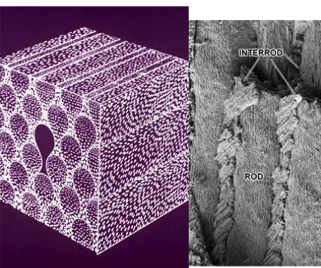
Prizma do sebe zapadají, skládají se z krystalů hydroxyapatitu.

Slide 12
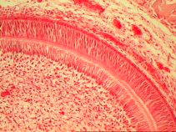
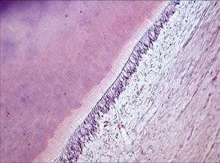
Dentin
Hlavní podíl na objemu zubu.
Měkčí než sklovina.
80 % minerálních látek.
20 % organických látek (obsahuje kolagen).
Secernován odontoblasty – neodumírají.

Slide 13
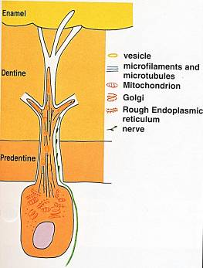
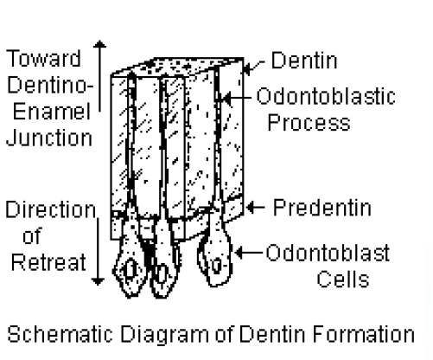
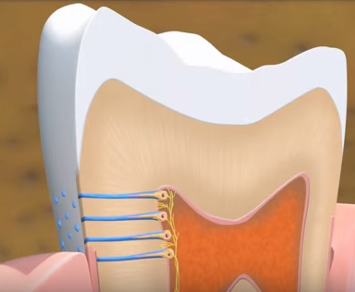
Dentin - vývoj
Při nabývání hmoty se odontoblasty uchylují do dřeně, v dentinu jsou zalita jen Tomesova vlákna.

Slide 14
Inkrementální linie
Sekrece dentinu a skloviny je řízena metabolickými procesy, periodicky.
Jelikož se sklovina neremodeluje a dentin minimálně, zanechávají buňky stopu v podobě linií.
Rozlišujeme:
  Krátkodobé line
  Dlouhodobé linie

Slide 15
Linie
Krátkodobé
Příčné linie
Ebnerovy linie
Dlouhodobé
Pravidelné
Retziusovy linie
Andersonovy linie
Nepravidelné
Wilson bands a Owenovy linie
Neonatal line
sklovina
dentin

Slide 16
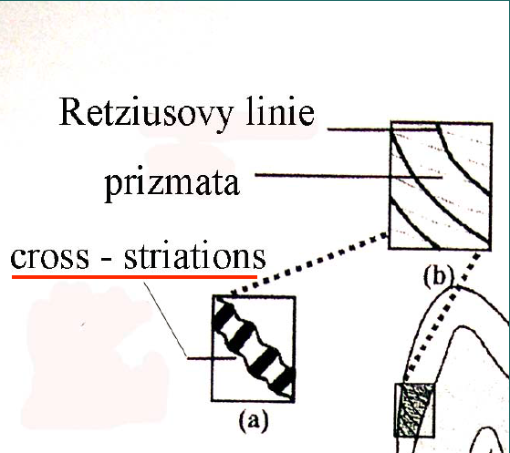
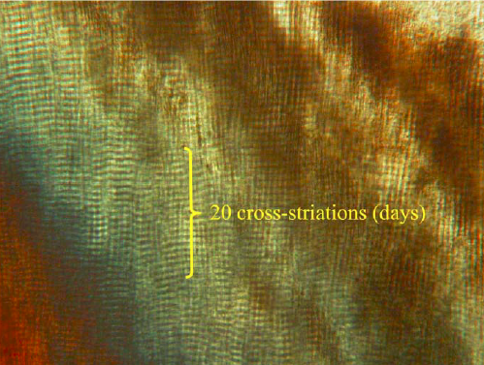
Krátkodobé linie
Každodenní pravidelný rytmus
Sklovina – příčné linie Dentin – Ebnerovy linie
Vhodné k odhadu věku a k odhadu periodicity dlouhodobých linií

Slide 17
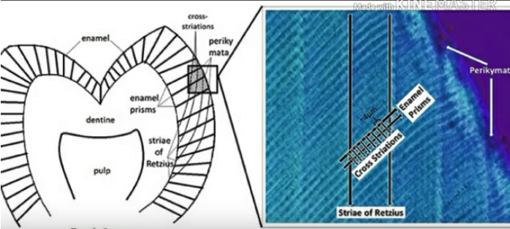

Slide 18
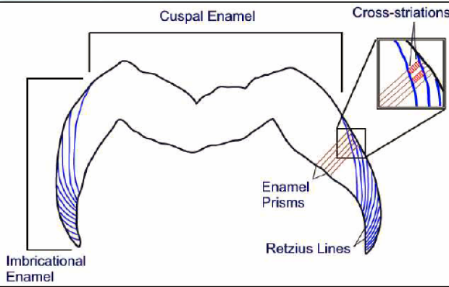
Dlouhodobé linie - perikymata
Pravidelně v delších intervalech, po cca 9 dnech
Sklovina – Retziusovy linie Dentin – Andersonovy linie
Ukazatelé stresu, pokud dojde ke zhoršení zdraví jeví se linie tmavší.

Slide 19
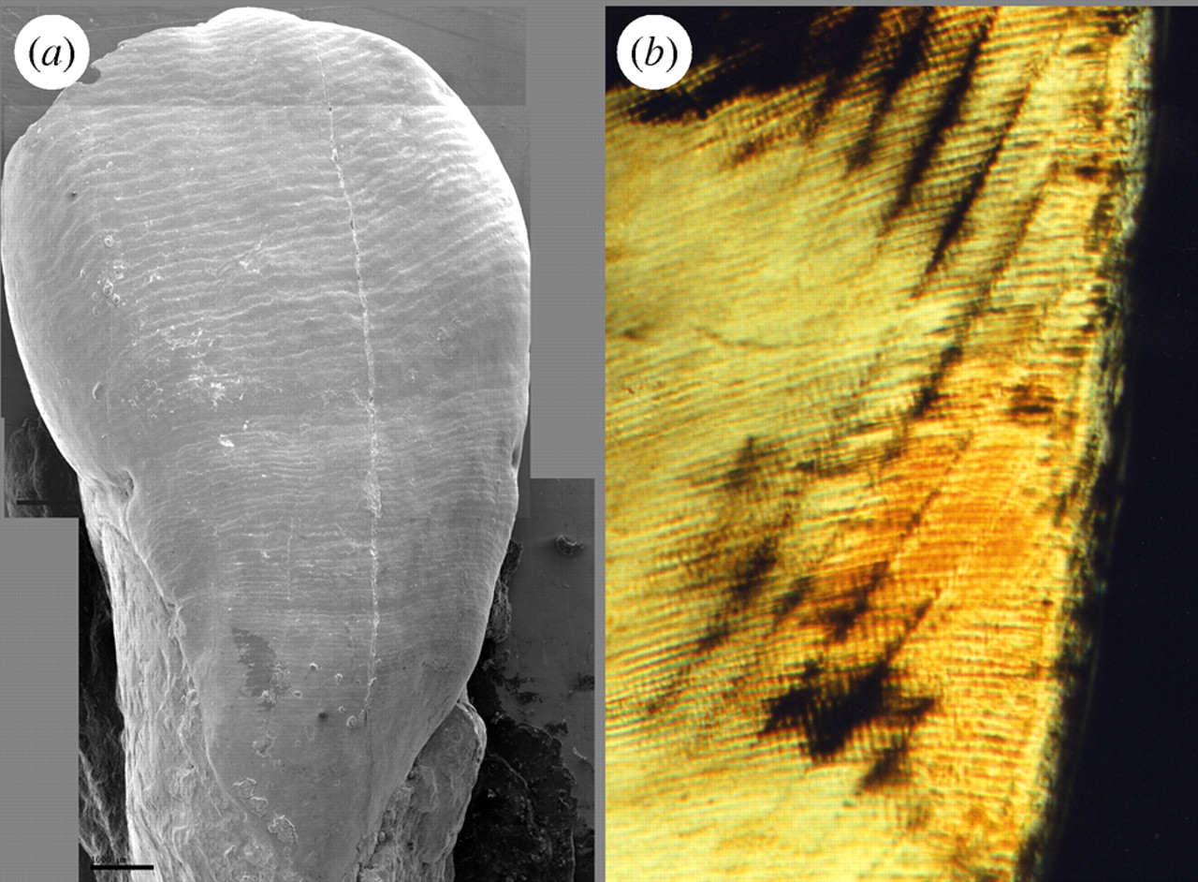
Dean (2010)

Slide 20
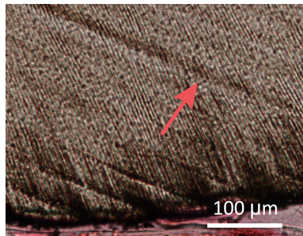
Hupková a Králík (2015)

Slide 21
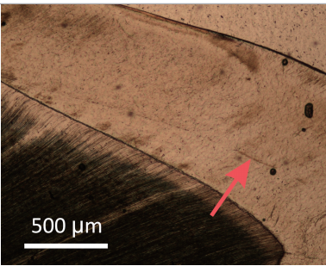
NEONATÁLNÍ LINIE
Hupková a Králík (2015)

Slide 22
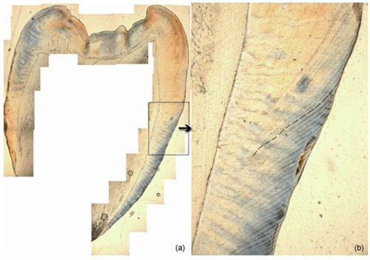
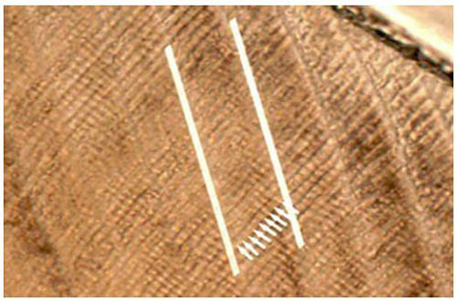
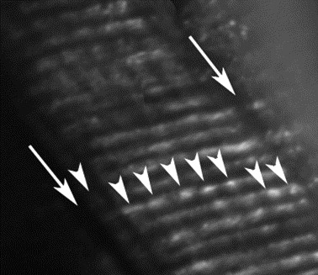

Slide 23
Využitelnost linií
Vysoká přesnost odhadu věku u nedospělých jedinců.
Chronologie stresu.
Rozpoznání, zda dva izolované zuby náležely jednomu jedinci.
Sledování prodlužování dětství v rámci lidské evoluce.
Pravděpodobnost rozpoznání mrtvě narozeného od živě narozeného.

Slide 24
https://www.youtube.com/watch?v=dA7riB8dMDY

